Slide 1


De tweede golf
Ziekenhuisrampenopvangplan
Samenwerking ziekenhuizen
Samenwerking in de keten
Risico’s
Verloop tweede golf in ziekenhuis

Slide 2
Ziekenhuisrampenopvangplan
Escalatiefase (COVID-19) | Groen - Minimale impact (0-2 positieve patiënten) | Geel - Lage impact (3-5 positieve patiënten) | Oranje - Medium impact (6-17 positieve & verdachte patienten) | Rood - Hoge impact (18 - 36 positieve en verdachte patiënten) | Zwart - Continuiteit Zorggroep in geding (37+ patiënten)
Impact / oorzaak / gevolg | Minimale impact – afdelingsniveau | Lage impact – afdelingsniveau | Medium impact - management | Hoge impact - Raad van Bestuur | Ergst denkbaar scenario - RvB/ RvC/ Continuïteit AZg in gevaar
Activering | regulier proces | Signalering door afdelingshoofd Zorglogistiek of crisis coördinator | Crisis coördinator activeert CCT & FCT | Teams zijn geactiveerd.
Alertering (informatieverstrekking) | Leidinggevende geïnformeerd en RvB wordt uitsluitend via (reguliere) rapportages geïnformeerd | Leidinggevende geïnformeerd & d.d. Manager geïnformeerd Commissie Middelen geactiveerd | CCT geactiveerd CBTgeinformeerd FCTgeactiveerd Commissie Middelen geactiveerd | CCT geactiveerd CBT geactiveerd FCT geactiveerd Commissie Middelen geactiveerd | CCT geactiveerd CBT geactiveerd FCT geactiveerd Commissie Middelen geactiveerd

Slide 3

Samenwerking ziekenhuizen
Regionaal Coördinatiecentrum Patiënten Spreiding
RCPS
Landelijk Coördinatiecentrum Patiënten Spreiding
LCPS

Slide 4
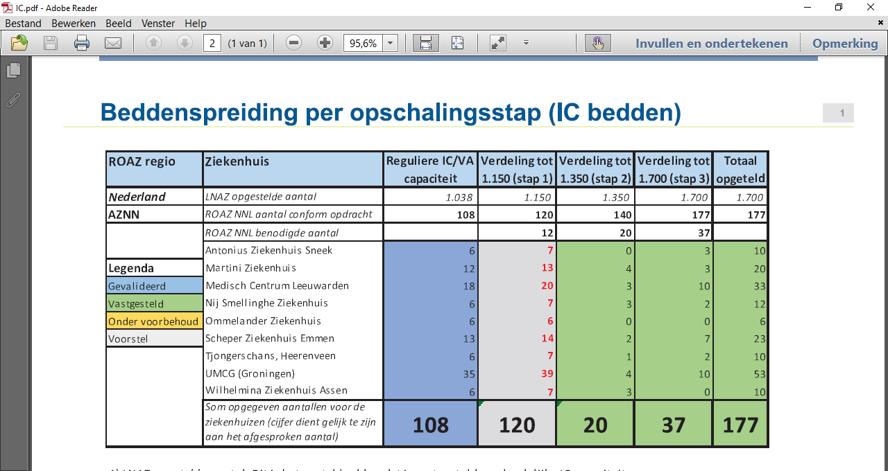
Samenwerking ziekenhuizen

Slide 5
Samenwerking ziekenhuizen

Slide 6
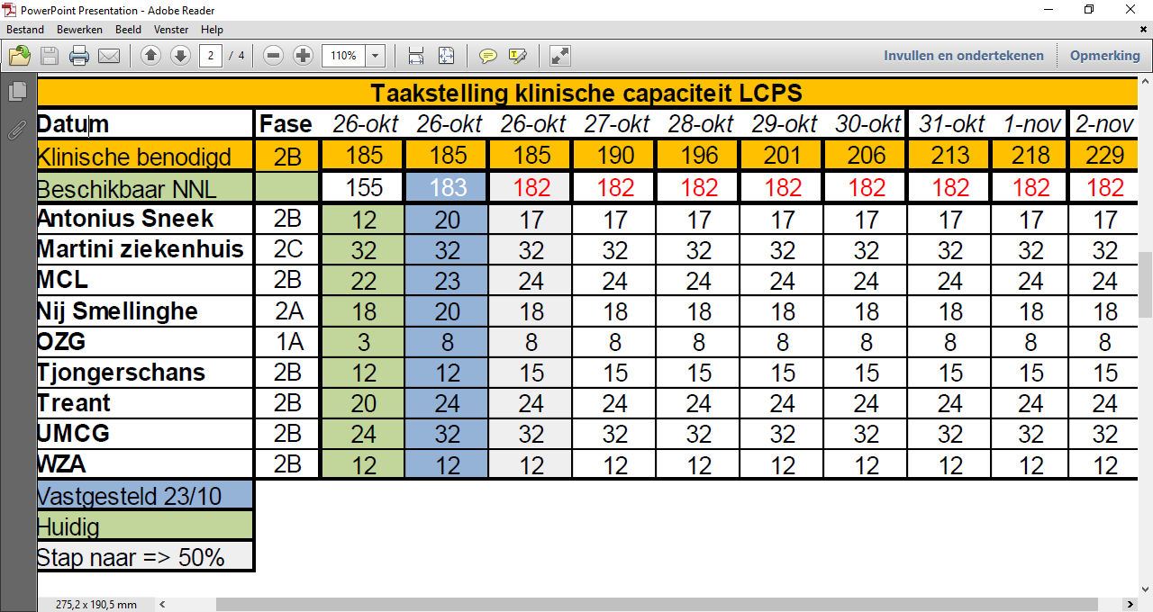
Samenwerking ziekenhuizen

Slide 7
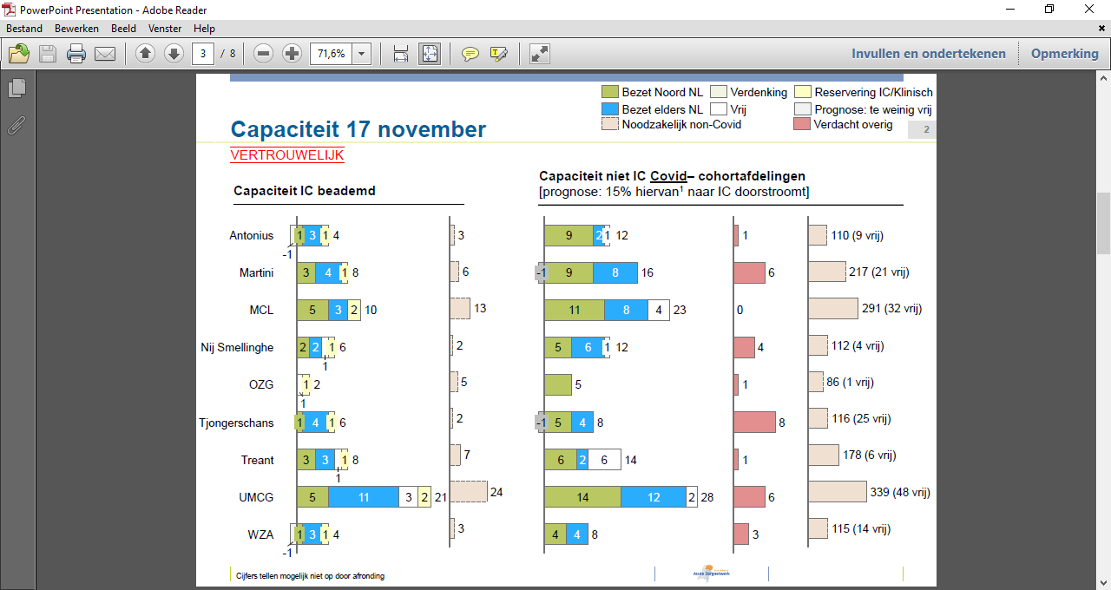
Samenwerking ziekenhuizen

Slide 8
Samenwerking in de keten
Dagelijkse afstemming tussen crisis coordinatoren van verpleeg- en verzorgingstehuizen en vertegenwoordiging huisartsen
Beeldvorming!

Slide 9
Verloop tweede golf tot nu toe
Zomer: af en toe een COVID+ patiënt
Eerst capaciteit 12 isolatiekamers gebruikt
19/10 Start crisisorganisatie met aparte cohort afdeling 12 bedden en IC covid bedden, 1 Ok gesloten tbv IC buddies
28/10 17 bedden op cohort afdeling
13/11 terug naar 12 bedden op cohort
Poli blijft zo veel als mogelijk doorgaan

Slide 10
Nog wat feiten
122 patiënten
30 uit het westen van het land
40% v – 60% m
7 patiënten overleden
Gemiddelde ligduur op cohort afdeling was ruim 5 dagen is stijgende

